Slide 1
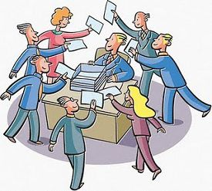
LIDER LIBERAL

Slide 2
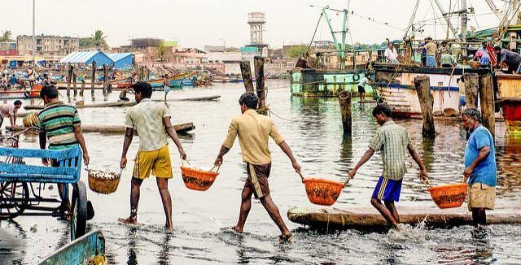

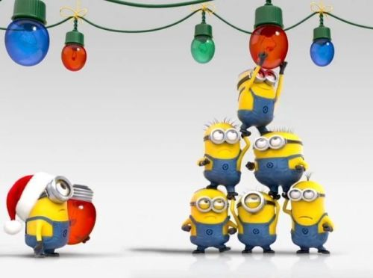
¿QUE ES EL TRABAJO EN EQUIPO?
Es la persona que faculta el poder de las personas que le siguen, abandonando sus obligaciones.
El LIDER LIBERAL es también llamado “Laissez Faire”, ya que este tipo de líder es mas pasivo y sus colaboradores son aquellos que tienen el poder.

Slide 3



CARACTERISTICAS DE UN TRABAJO EN EQUIPO:
Los trabajos en equipo esta ligado a los objetos que se tengan en la empresa en un momento determinado, es auto gestionado, donde cada uno comparte la información que cada uno cuenta.
Facilita poco apoyo y motivación a sus seguidores.
Tienen pocas condiciones
Influye poco en el logro de sus objetivos
No importa si no llegan a la meta, sino que hagan de la mejor manera.

Slide 4
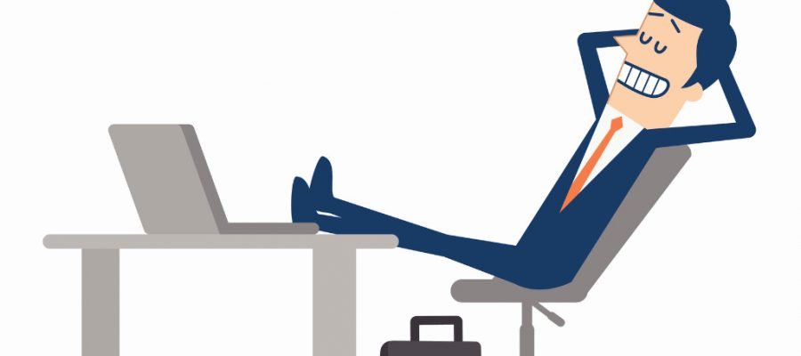
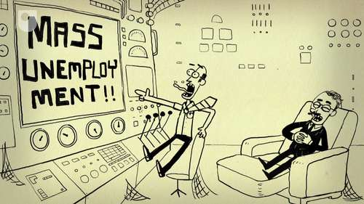
EL LIDERASGO DE LAISSEZ FAIRE
Es un tipo de liderazgo más liberal en que el líder tiene un papel pasivo y son los trabajadores los que tienen un mayor poder de decisión. Éste es un líder liberal que hace y deja hacer, tiene un papel totalmente pasivo, ya que los trabajadores o el grupo son los que tienen el poder.

Slide 5
Características del liderazgo laissez faire:
Los líderes prefieren las normas claras
Los líderes no tienen el papel protagonista, más bien su papel es pasivo
Los líderes son neutros en sus opiniones
El líder influye muy poco en los logros y objetivos de la empresa
El líder no tiene un papel importante en el clima laboral
No se juzga las aportaciones y sugerencias de empleados, ya que tienen poder de decisión
Los trabajadores tienen libertad total para sus funciones
Si falta el líder la empresa puede seguir funcionando perfectamente
Los trabajadores pueden contar con el apoyo del líder, pero si lo requieren
El poder está en manos del grupo, no del líder

Slide 6
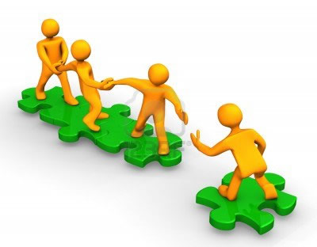
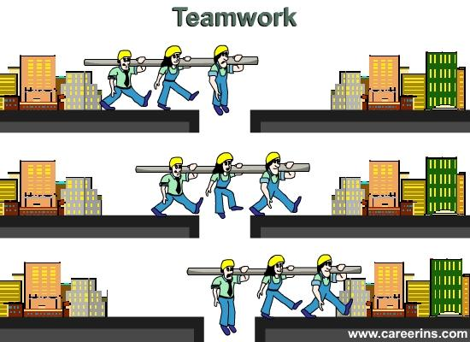
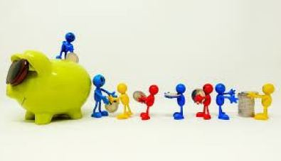
VENTAJAS DE UN TRABAJO EN EQUIPO:
Es importante que los empleado trabajen en equipo, cada uno debe aportar su granito de arena
para que el trabajo en equipo permita los mejores resultados.
Cuando se trabaja en equipo aparece la sinergia, la unión de energías constructivas.
Los seguidores trabajan mas activamente.
Cada persona es un líder, toma desiciones a su criterio y asume sus errores.

Slide 7
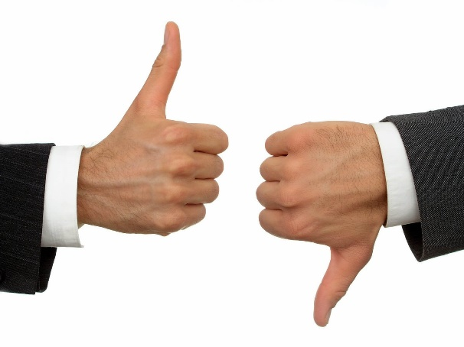
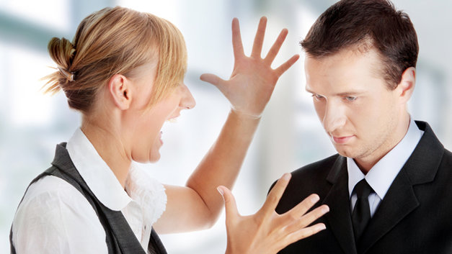

DESVENTAJAS DE UN TRABAJO EN EQUIPO:
Si queremos que un grupo de trabajo funcione, hay que establecer un serie de reglas que, por supuesto, deberán estar consensuadas y aprobadas por todos los miembros.
Alzamiento de algunas voces e instauración de un líder que bloquee el consenso y la cooperación con negaciones continuas e imposición de ideas
Riesgo de división: las discusiones de ideas mal gestionadas puede dar lugar a actitudes agresivas indirectas a través de la hostilidad, la indiferencia o la ironía entre el equipo de trabajo que provoque un clima laboral negativo.
Responsabilidad ambigua porque se diluye entre los miembros y que nadie quiera asumir errores de forma individual.

Slide 8


